Slide 1
5
일본의 의식주 문화
21902364
영어영문학과
김은정

Slide 2
목차
5
01. 일본의 의복문화
02. 일본의 식문화
03. 일본의 주거문화

Slide 3
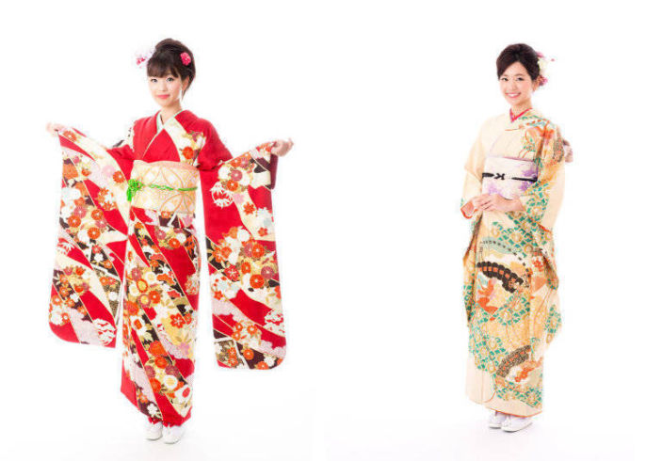
01. 일본의 의복문화
5
기모노
＃ 길고 넓은 소매
＃ 깃이 있는 일직선으로 된 T자 모양
＃ 남녀 불문하고 모두가 입음
＃ 여성 : 의례나 결혼식과 같은 특별한 행사
남성 : 결혼식과 다도, 공식적인 행사

Slide 4
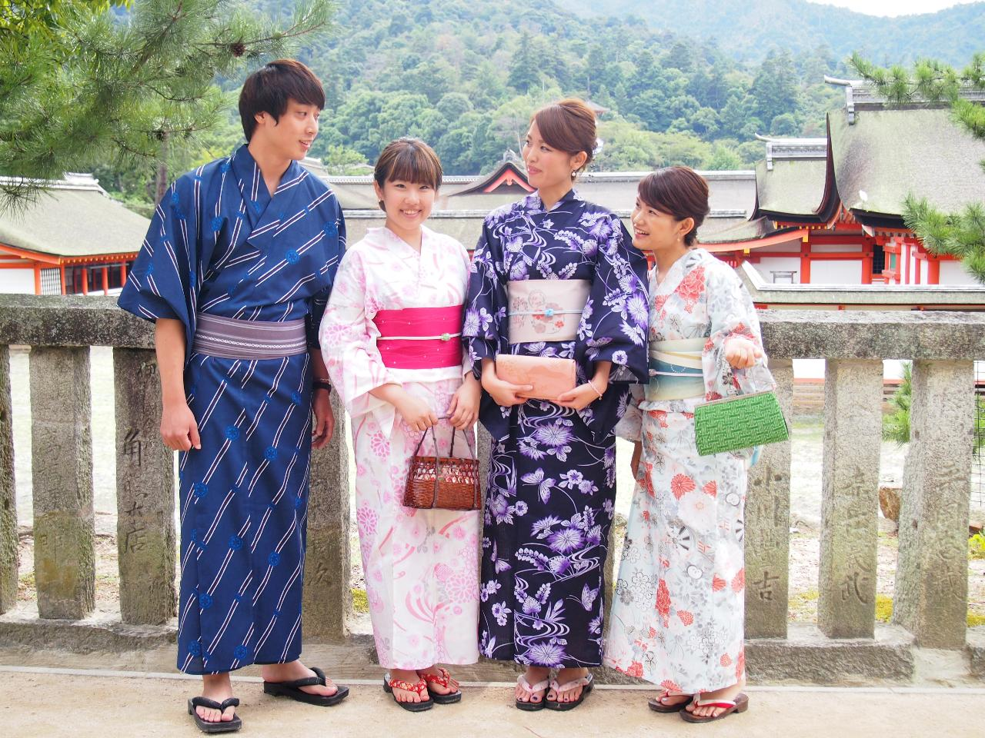
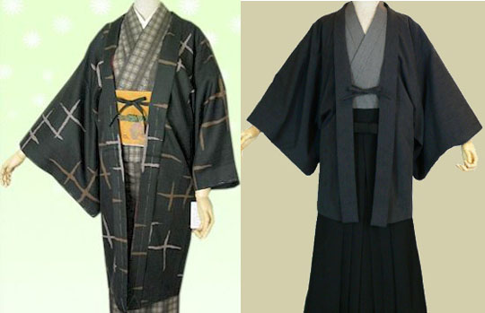
01. 일본의 의복문화
5
유카타
하오리
＃ 평상복으로 입는 간편한 옷
＃ 주로 여름에 입으며, 목욕 후에 입는 경우가 많음
＃ 불꽃 축제인 ‘하나비’또는 여름 축제인 ‘본오도리’에서도 입음
＃ 방한을 목적으로 입는 기장이 짧은 일본의 전통 겉옷
＃ 남성 : 예장용
여성 : 비예장용

Slide 5
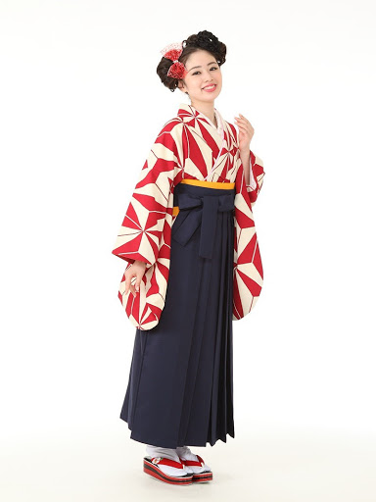
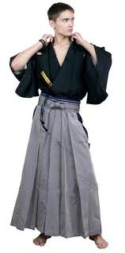
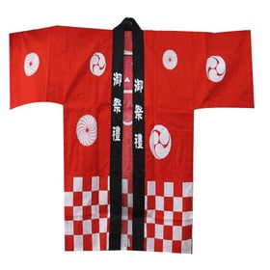
01. 일본의 의복문화
5
핫피
하카마
＃ 허리 또는 무릎까지 오는 겉옷 형식
＃ 축제에 참여하는 사람들 또는 장인들이 입음
＃ 기모노 위에 입으며 하반신에 착용하는 하의
＃ 여성 : 대학교 졸업식
남성 : 결혼식이나 성인식

Slide 6
01. 일본의 의복문화
5
「의복문화(유카타 체험) 영상」
https://www.youtube.com/watch?v=KhgFbE03DiU

Slide 7
02. 일본의 식문화
5
일본의 식사예절
＃ 밥그릇 또는 국그릇을 손에 들고 먹음
＃ 젓가락을 상대방을 향해서 두면 안됨
＃ 젓가락을 이용하여 음식을 받으면 안됨
＃ 음식에 대한 감사의 의미로 식전에 ‘잘 먹겠습니다＇와 식후에 ‘잘 먹었습니다’라고 인사를 함

Slide 8
02. 일본의 식문화
5
「식문화(일본 식사예절) 영상」
https://www.youtube.com/watch?v=EiG6AN8jVZ8

Slide 9
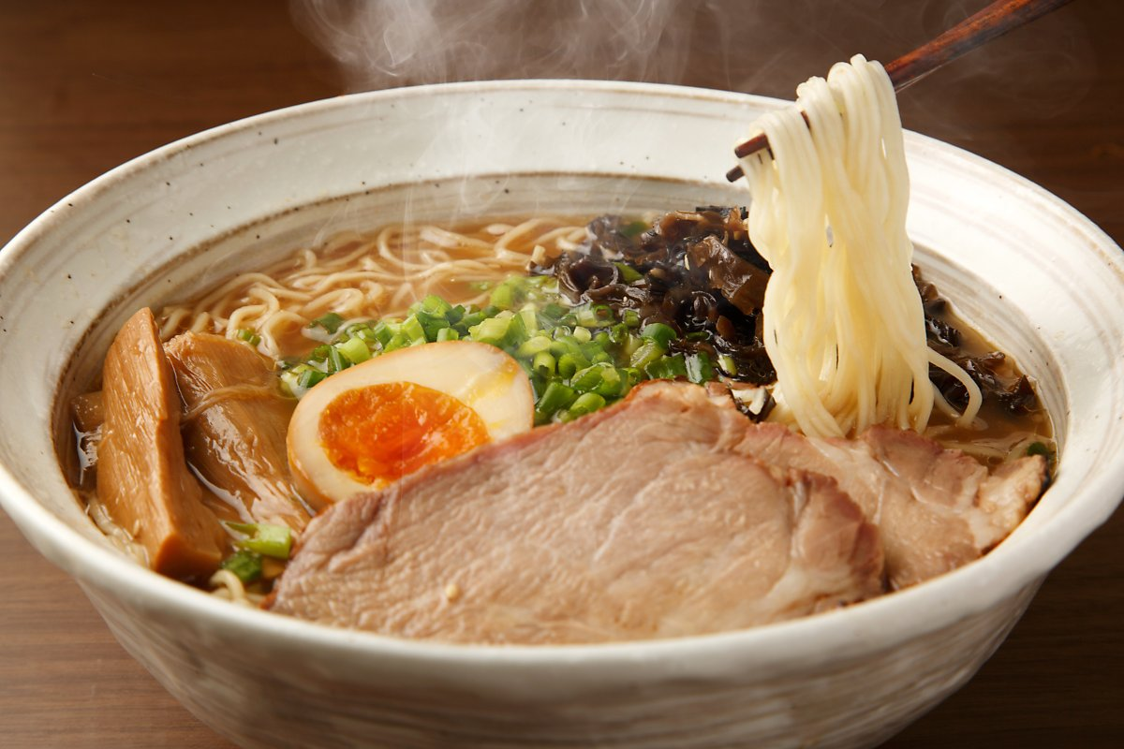
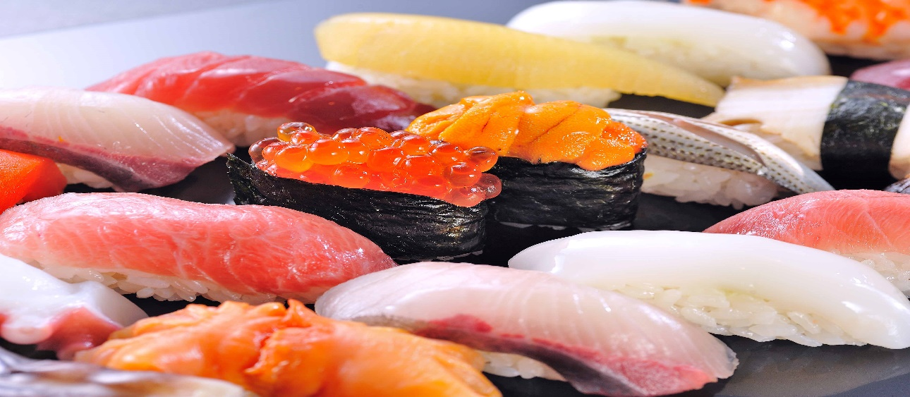
02. 일본의 식문화
5
라멘
＃ 면과 국물로 이루어져 있고 그 위에 여러 재료가 올라감
＃ 지역마다 종류가 다양함
ex) 미소 라멘, 소유 라멘, 돈코츠 라멘 등등
스시
＃ 식초로 간을 한 밥에 해산물 등을 올리거나 섞은 음식
＃‘샤리’라고 불리는 한입 크기로 만든 밥에‘네타’
라고 불리는 해산물을 올린 스시가 가장 일반적

Slide 10
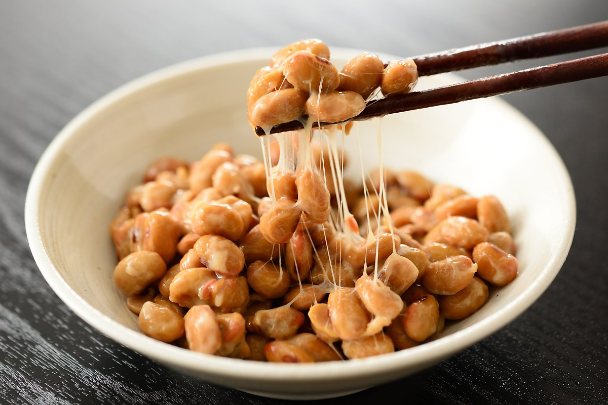
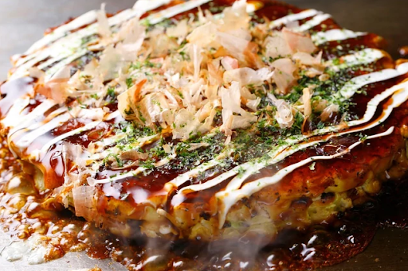
02. 일본의 식문화
5
낫토
오코노미야키
＃ 삶은 콩을 발효시켜 만든 일본 전통 식품
＃ 냄새가 독특함
＃ 실타래처럼 끈적끈적하게 늘어남
＃ 밀가루에 고기와 야채 등을 넣고 지진 일본요리
＃ 오사카식 : 밀가루 반죽에 재료를 섞어서 구움
히로시마식 : 얇게 만든 반죽에 재료를 차례차례 쌓아 올려가며 구움

Slide 11
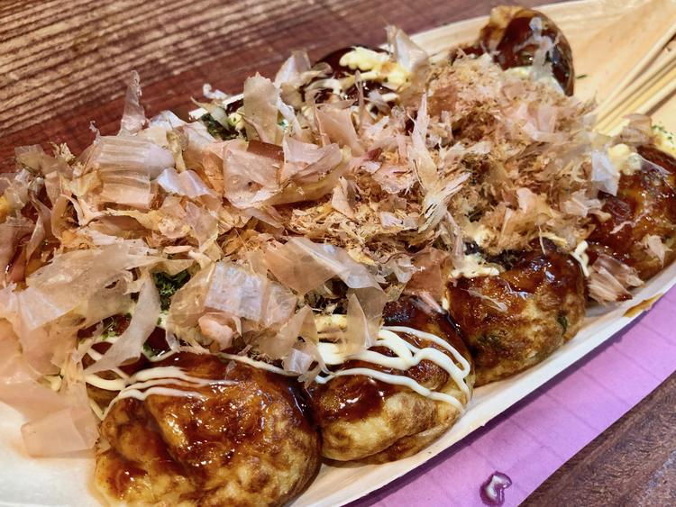
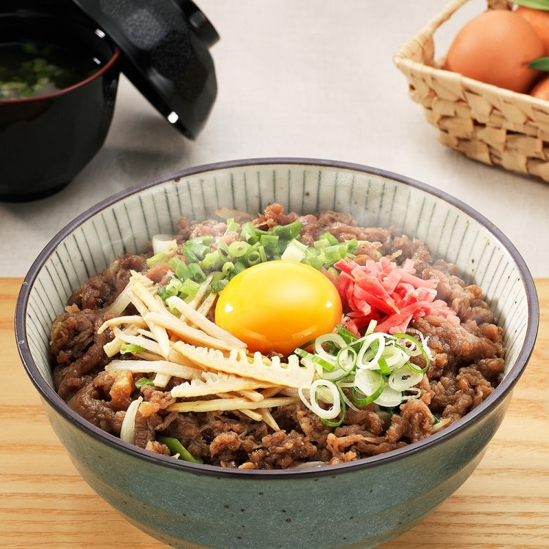
02. 일본의 식문화
5
타코야키
＃ 밀가루 반죽 속에 문어를 넣어 둥글게 구운 요리
＃ 그 위에 타코야키 소스와 가쓰오부시를 같이 얹어서 먹음
규동
＃ 쇠고기에 양파와 함께 달게 끓인 재료를 그릇에 담은 밥 위에 올려 먹는 일본식 덮밥 요리
＃ 채소, 고춧가루, 날달걀 등 사람마다 기호에 따라 다양하게 넣어서 먹음

Slide 12
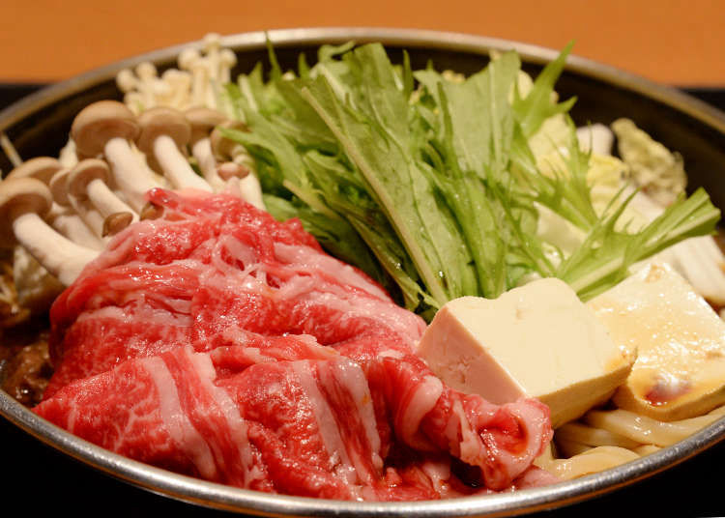
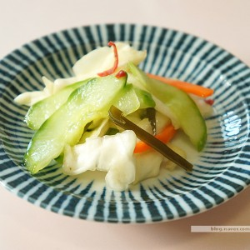
02. 일본의 식문화
5
스키야키
쓰케모노
＃ 얇게 저민 고기나 채소 등을 얕은 냄비에 굽거나 삶은 요리
＃ 소고기의 두께는 샤브샤브보다는 조금 더 두꺼움
＃ 채소를 소금에 절인 일본 음식
＃ 발효시키지는 않는다는 점에서 김치와 차이를 지님

Slide 13
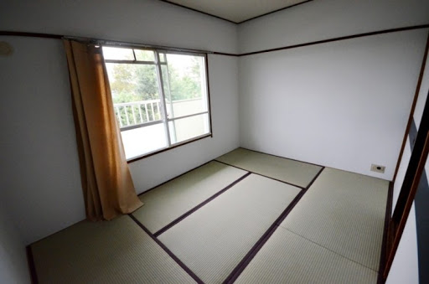
03. 일본의 주거문화
5
다다미
＃ 습기를 빨아들여 여름철 무더운 실내 습도를 낮춰줌
＃ 단열 기능으로 인해 겨울철 차가운 바닥을 따뜻하게 해줌
→ 여름엔 시원하게, 겨울엔 따뜻하게 생활할 수 있게 해줌

Slide 14
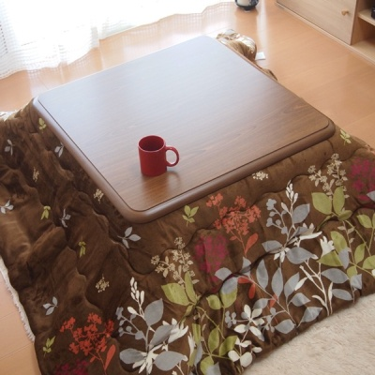
03. 일본의 주거문화
5
코타츠
＃ 나무로 만든 밥상에 이불이나 담요 등을 덮어 사용하는 난방기기
＃ 일본의 집은 대부분 단열이 잘 되어있지 않고 부분 난방을 많이 함
→ 코타츠가 가장 합리적이고 경제적인 방법임

Slide 15
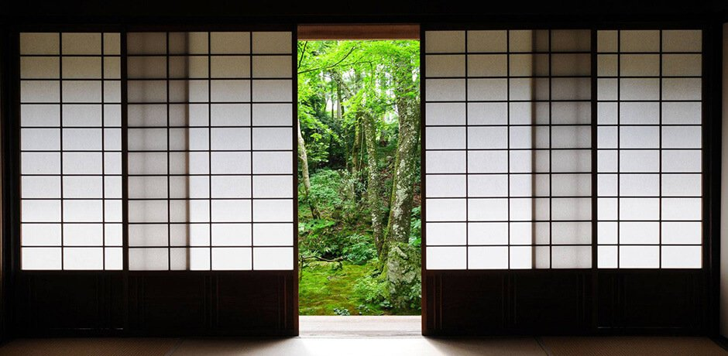
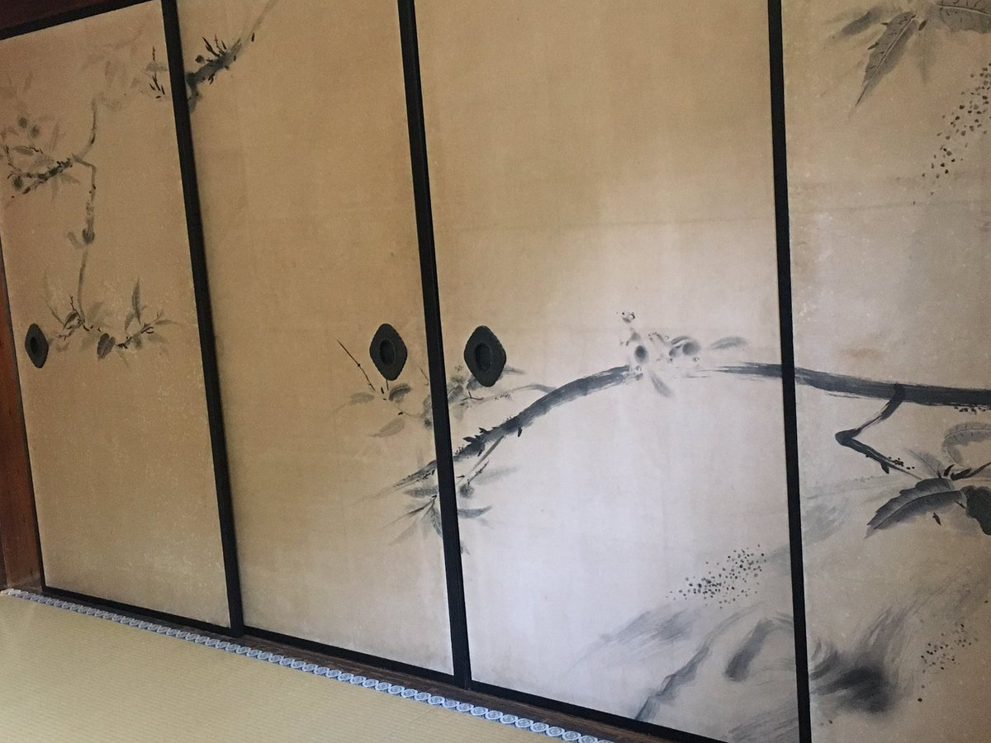
03. 일본의 주거문화
5
쇼지
후스마
＃ 여러 나무를 격자로 만들고 쇼지 종이라는 일본 종이를 전통 풀로 바른 것
＃ 주로 방과 복도를 구분하기 위해 사용
＃ 통기성이 주목적
＃ 나무틀을 짜서 양면에 두꺼운 헝겊이나 종이를 바른 문
＃ 주로 방과 방을 구분하기 위해 사용
＃ 공간 간의 분리와 출입이 주목적

Slide 16
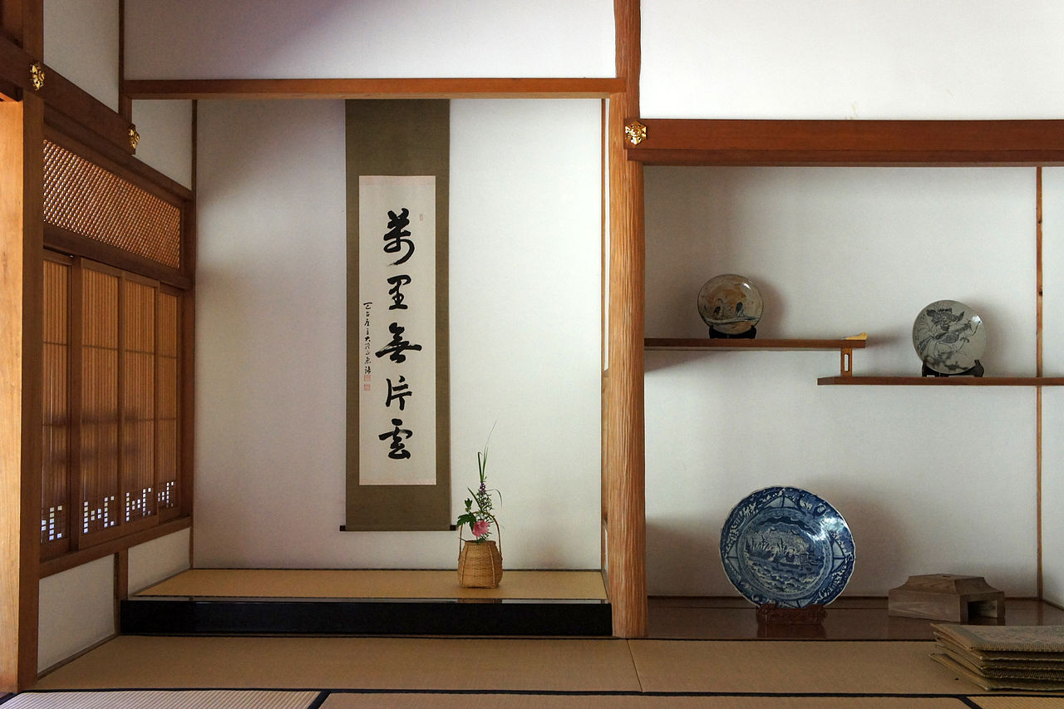
03. 일본의 주거문화
5
도코노마
＃ 인형이나 꽃꽂이로 장식하고, 붓글씨를 걸어 놓는 곳
＃ 벽 쪽으로 움푹 패어 있음
＃ 바닥이 방바닥보다 위로 조금 올라가 있는 것이 특징

Slide 17
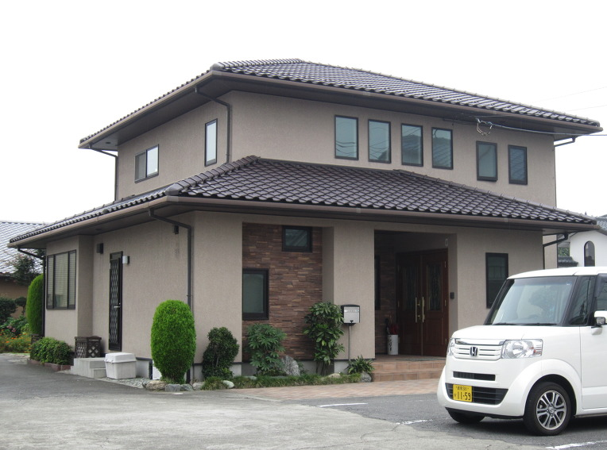
03. 일본의 주거문화
5
단독주택
＃ 현대 일본인들의 대중적인 주거문화
＃ 일본식과 서양식을 절충한 방식을 선호

Slide 18
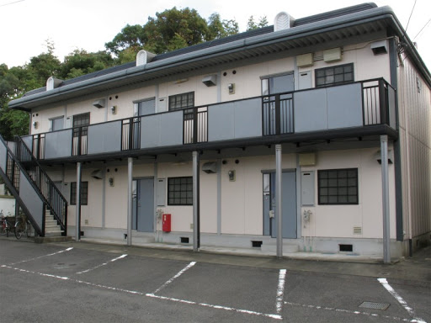
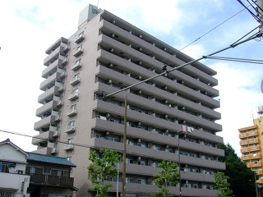
03. 일본의 주거문화
5
아파트
맨션
＃ 규모가 작고 낮은 다세대 주택
＃ 대체적으로 2층 정도인 아파트가 많음
＃ 10층 이상의 규모가 큰 건물

Slide 19
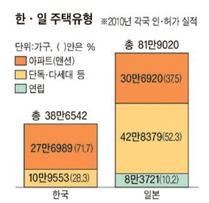
03. 일본의 주거문화
5
「주거문화(단독주택) 영상」
https://www.youtube.com/watch?v=0OXSrcVCLw0
일본인들은 아파트나 맨션보다 단독주택을 더 선호

Slide 20
감사합니다.

